Slide 1
TRƯỜNG TIỂU HỌC ĐOÀN KHUÊ
TIẾNG VIỆT 1

Slide 2
TIẾT 1

Slide 3


01

Slide 4
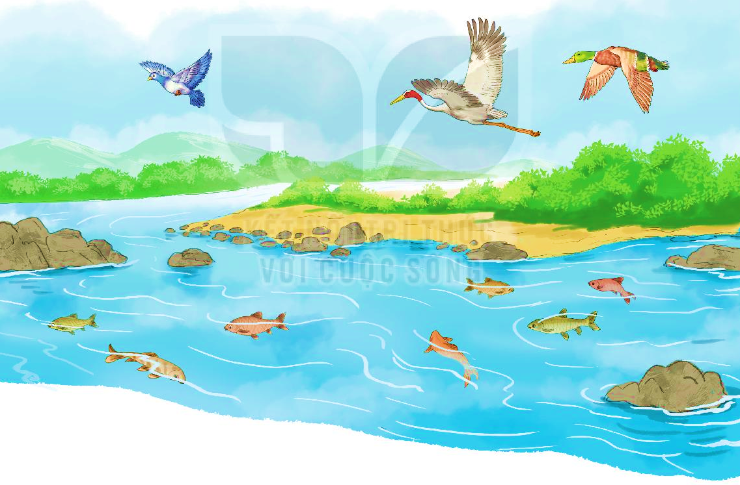
1
Quan sát tranh và cho biết điểm khác nhau giữa chim và cá
Notes:
Chim có cánh, có lông bao phủ toàn thân, bay ở trên trời
Cá có đuôi và vây cá, có vảy bao phủ toàn thân, bơi ở dưới nước

Slide 5

02

Slide 6
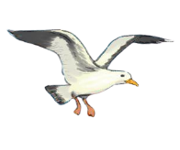

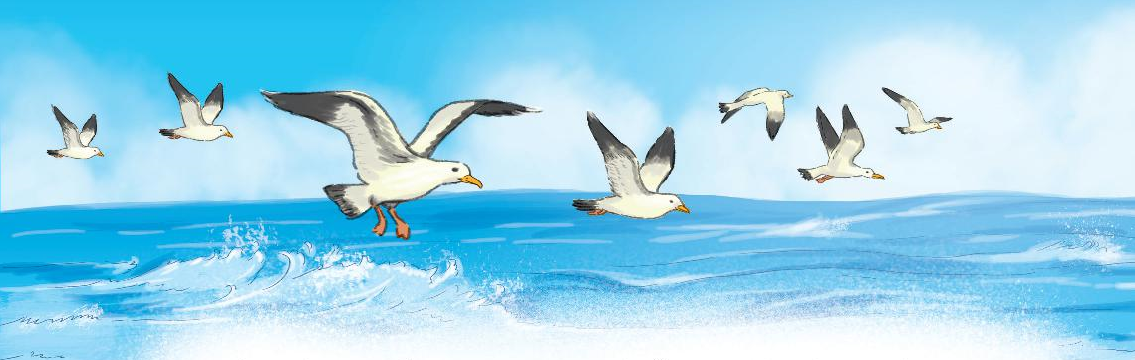
2
ĐỌC
Loài chim của biển cả
Hải âu là loài chim của biển cả. Chúng có sải cánh lớn, nên có thể bay rất xa, vượt qua cả những đại dương mênh mông. Hải âu còn bơi rất giỏi nhờ chân của chúng có màng như chân vịt.
Hải âu bay suốt ngày trên mặt biển. Đôi khi, chúng đậu ngay trên mặt nước dập dềnh. Khi trời sắp có bão, chúng bay thành đàn tìm nơi trú ẩn. Vì vậy, hải âu được gọi là loài chim báo bão. Chúng cũng được coi là bạn của những người đi biển.
(Trung Nguyên)

Slide 7
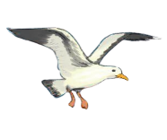

2
ĐỌC
Loài chim của biển cả
Hải âu là loài chim của biển cả. Chúng có sải cánh lớn, nên có thể bay rất xa, vượt qua cả những đại dương mênh mông. Hải âu còn bơi rất giỏi nhờ chân của chúng có màng như chân vịt.
Hải âu bay suốt ngày trên mặt biển. Đôi khi, chúng đậu ngay trên mặt nước dập dềnh. Khi trời sắp có bão, chúng bay thành đàn tìm nơi trú ẩn. Vì vậy, hải âu được gọi là loài chim báo bão. Chúng cũng được coi là bạn của những người đi biển.
(Trung Nguyên)

Slide 8




Hải âu còn bơi rất giỏi nhờ chân của chúng có màng như chân vịt.

Slide 9


2
ĐỌC
Loài chim của biển cả
Hải âu là loài chim của biển cả. Chúng có sải cánh lớn, nên có thể bay rất xa, vượt qua cả những đại dương mênh mông. Hải âu còn bơi rất giỏi nhờ chân của chúng có màng như chân vịt.
Hải âu bay suốt ngày trên mặt biển. Đôi khi, chúng đậu ngay trên mặt nước dập dềnh. Khi trời sắp có bão, chúng bay thành đàn tìm nơi trú ẩn. Vì vậy, hải âu được gọi là loài chim báo bão. Chúng cũng được coi là bạn của những người đi biển.
(Trung Nguyên)

Slide 10

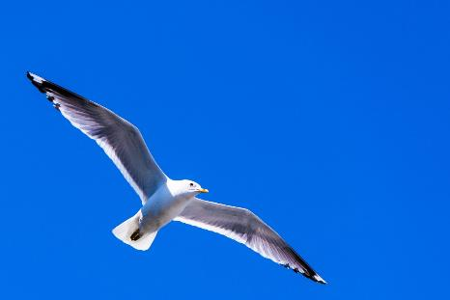
độ dài của cánh
sải cánh
1

Slide 11
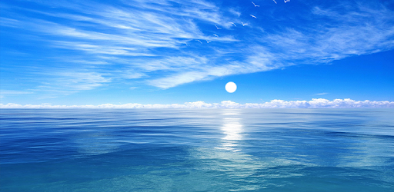
biển lớn
đại dương
2

Slide 12

chuyển động lên xuống nhịp nhàng trên mặt nước
dập dềnh
3

Slide 13
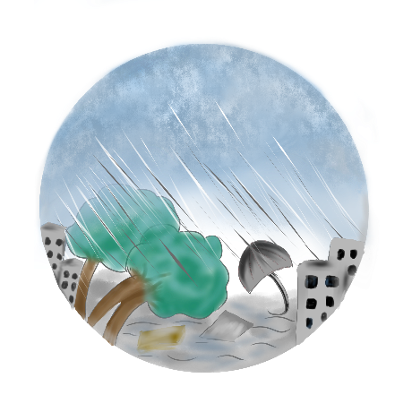
thời tiết bất thường, có gió mạnh và mưa lớn
bão
4

Slide 14
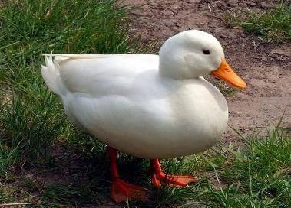
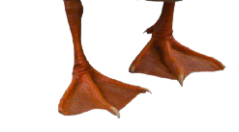
phần da nối các ngón chân với nhau
màng
5

Slide 15
2
ĐỌC
Loài chim của biển cả
Hải âu là loài chim của biển cả. Chúng có sải cánh lớn, nên có thể bay rất xa, vượt qua cả những đại dương mênh mông. Hải âu còn bơi rất giỏi nhờ chân của chúng có màng như chân vịt.
Hải âu bay suốt ngày trên mặt biển. Đôi khi, chúng đậu ngay trên mặt nước dập dềnh. Khi trời sắp có bão, chúng bay thành đàn tìm nơi trú ẩn. Vì vậy, hải âu được gọi là loài chim báo bão. Chúng cũng được coi là bạn của những người đi biển.
(Trung Nguyên)

Slide 16
TIẾT 2

Slide 17

03

Slide 18
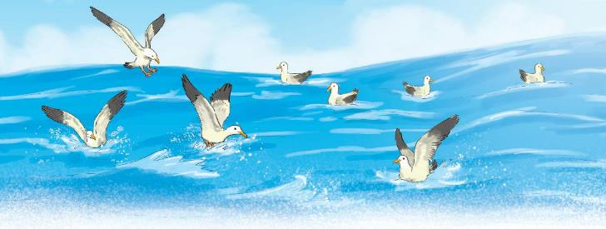
3
TRẢ LỜI CÂU HỎI
a. Hải âu có thể bay xa như thế nào?
Hải âu có thể bay qua những đại dương mênh mông.

Slide 19
3
TRẢ LỜI CÂU HỎI
b. Ngoài bay xa, hải âu còn có khả năng gì?
Ngoài bay xa, hải âu còn bơi rất giỏi.

Slide 20

3
TRẢ LỜI CÂU HỎI
c. Vì sao hải âu được gọi là loài chim báo bão?
Khi trời sắp có bão, hải âu bay thành đàn tìm chỗ trú ẩn

Slide 21

04

Slide 22
4
Viết vào vở câu trả lời cho câu hỏi a và b ở mục 3
a. Hải âu có thể bay xa như thế nào?
Hải âu có thể bay qua những đại dương mênh mông.
(…)

Slide 23
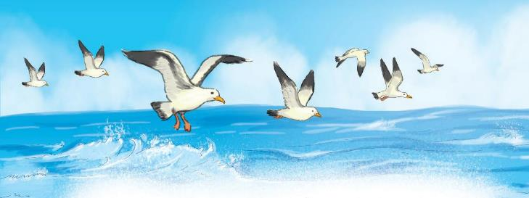
4
Viết vào vở câu trả lời cho câu hỏi a và b ở mục 3
b. Ngoài bay xa, hải âu còn có khả năng gì?
Ngoài bay xa, hải âu còn bơi rất giỏi.
(…)

Slide 24
HOẠT ĐỘNG TIẾP NỐI

